Slide 1

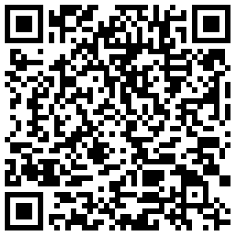
전영재
CREAT
CREAT
QR 코드
CREAT
Stand-Alone TD
CREAT
생존 타워 디펜스
CREAT
몰려오는 괴물들 속에서 끝까지 살아남아야 한다!
괴물들을 잡아 자원을 획득하고 포탑을 건설하여 끝까지 생존하는 게임
핵심 구현 기술 | 건물 빌드 시스템, SpawningPool
개발 내용 | Player Character - SpringArm 및 PlayerController를 수정해 쿼터뷰 프레임워크 제작 - Enhanced Input를 통해 상황에 맞는 IMC를 채택하여 같은 조작으로 다양한 기능 제공. - 마우스 커서의 위치를 추적해 방향전환 및 목표위치 설정과 같은 게임로직에 적용 Turret 상속구조를 활용해 다양한 포탑 구현 Gauss Turret ProjectileSpawn을 통해 공격. 발사체 CollisionHit 여부를 통해 공격판정 Tesla Turret 적대객체의 직접참조를 통해 공격여부 전달 Flamethrower Turret GetOverlappingActors를 통해 다수의 적을 포착하여 범위 공격 구현 Build System 건설키 입력 시, 해당 IMC로 전환되어 건설용 조작으로 변경 UI에 해당 Class데이터를 저장해 직관적으로 파악가능 - 건설 불가 시, Overlay Material을 통해 시각적으로 여부 판별 가능 Spawning Pool 몬스터 사망 시 일시적으로 비활성화 시킨 후, 필요할 경우 재활성화 액터 생성/삭제횟수를 감소시켜 가비지컬렉터 부담 경감
프레임워크 | SpringArm 및 PlayerController를 조정해 쿼터뷰 게임 프레임워크 제작 EnhancedInput을 사용해 다양한 IMC를 사용했고, 같은 조작으로 다양한 기능의 호출이 가능하다.
건설 시스템 | 런타임 도중 IMC를 전환하여 건설용 조작법으로 변경 건설UI에 해당 건물의 Class데이터를 저장해 직관적으로 파악 가능 Overlay Material을 통해 시각적으로 건설가능 여부 판별
오브젝트 풀링 | Spawn과 Destroy를 최소화하여 가비지 컬렉터의 부담을 경감 액터를 재생성하지 않고 재사용하기에 성능 향상 기대

